Slide 1

Trường Tiểu học Lê Quý Đôn
Kính chào các quý thầy cô
Giáo viên: Nguyễn Đặng Thành Công

Slide 2
Ngày 22 thang 11 năm 2021
Thể dục: khối5
Bài23:ĐHĐN_ TC
Giáo viên: Nguyễn Đặng Thành Công

Slide 3

Yêu cầu cần đạt
- Biết thực hiện vệ sinh sân tập, thực hiện vệ sinh cá nhân để đảm bảo an toàn trong tập luyện.
- Thực hiện được kĩ thuật động tác đội hình đội ngũ Tập hợp hàng dọc, dóng hàng, điểm số, đứng nghiêm, đứng nghỉ, quay phải, quay trái, quay sau
- Tự chủ và tự học: Chủ động và khám phá , tích cực chủ động trong tập luyện
- Giao tiếp và hợp tác: Biết phân công, hợp tác trong nhóm để thực hiện các động tác và trò chơi.
Bài học góp phần bồi dưỡng cho học sinh các phẩm chất cụ thể:
- Biết giúp đỡ nhau trong tập luyện và hoạt động tập thể.
- Đoàn kết tham gia các trò chơi vận động, có thái độ học tập đúng đắn.
,

Slide 4
2. Đồ dùng dạy học
+ Giáo viên chuẩn bị: Tranh ảnh, trang phụ thể thao, còi phục vụ trò chơi,
+ Học sinh chuẩn bị: Giày thể thao

Slide 5
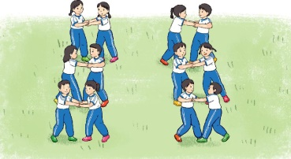
3. Các hoạt động chủ yếu
Nhận lớp
- Trò chơi “ Kéo cưa, lừa xẻ”

Slide 6
Kiến thức mới:
* - Đội hình đội ngũ:
- Ôn cách chào, báo cáo khi bắt đầu và kết thúc giờ học, cách xin phép ra vào lớp , tập hợp hàng dọc, dóng hàng điểm số, đứng nghiêm, đứng nghỉ, quay phải, quay trái, quay sau.
- Yêu cầu: HS tập hợp nhanh, quay đúng hướng, đều, đẹp, đúng với khẩu lệnh

Slide 7
3 Luyện tập thực hành
- Tập đồng loạt
- Tập theo tổ nhóm
- Thi đua giữa các tổ
- Chơi trò chơi: “ Kết bạn.”

Slide 8
5. Hoạt động tiếp nối.
* Thả lỏng cơ toàn thân.
* Nhận xét, đánh giá chung của buổi học.
Hướng dẫn HS Tự ôn ở nhà
* Xuống lớp

